Slide 1
Interdisziplinäres Projekt Smart-Sensor-Information
Abschlusspräsentation
Alex Djomo
Welf Poser

Slide 2
Inhalt
Vorstellung des Programms
Vorstellung der Analyseergebnisse
Weiterführung und Ausbau des Projekt
​

Slide 3





Die Schnittstelle wurde verbessert
Direkte Anfrage der Daten

Slide 4

Funktionalität wurde erweitert
Entwicklung verschiedener Funktionen für unkomplizierte Datenanalyse und Datenbankverwaltung
Funktionen wurden objektorientiert gekapselt, um Übersichtlichkeit und Wiederverwendbarkeit zu verbessern
Umfassende Dokumentation durch Docstrings
Eine Detaillierte Anleitung für die Funktionalität wurde verfasst, um die Verwendung und Implementierung zu erleichtern

Slide 5

Modul: DBhandler
Grundfunktionen für das Verwalten der Datenbank
Anfragefunktion für die Daten des airQ
Erweiterter Funktionsumfang

Slide 6

Modul: Analyticshandler
Grundfunktionen für Datenanalyse für bereitgestellte Dataframe
Plot-Funktionen für die Analyse
Erweiterter Funktionsumfang

Slide 7

Vorgehen bei der Analyse
Instanz
Instanz des DBHandler-Moduls erstellen

Slide 8


Vorgehen bei der Analyse
Instanz
Datensatz der Datenbank in ein Dataframe konvertieren

Slide 9

Vorgehen bei der Analyse
Mit dem neu erstellten Dataframe den AnalyticsHandler instatziieren und gewünschte Analysen durchführen

Slide 10
Inhalt
Vorstellung des Programms
Vorstellung der Analyseergebnisse
Vorschläge für die Weiterführung des Projekt
​

Slide 11
Tools für die Auswertung der Daten
Eigens entwickelte Module
Microsoft Power BI

Slide 12
Vorgehen der DatenAuswertung
Untersuchung an drei verschiedenen Orten: Elektrotechniklabor, zwei private Haushalte
Erster Schritt: Berechnung des Pearson-Korrelationskoeffizienten für grobe Korrelationsanalyse
Zweiter Schritt: Streudiagramme und Scatter Plots zur visuellen Bestätigung der Korrelationen
Dritter Schritt: Detaillierte Untersuchung des zeitlichen Verlaufs mit Liniendiagrammen; Einbeziehung von wissenschaftlichen Erkenntnissen und Umständen der Messungen

Slide 13
Labordaten

Slide 14
Korrelation zwischen Feinstaubpartikeln
Unsere Korrelationsanalyse zeigt signifikante positive Zusammenhänge zwischen verschiedenen Metriken für Feinstaubpartikel, die uns Einblicke in die Anzahl und Größe der in der Luft vorhandenen Partikel geben.
Die beiden Schlüsselmetriken, die wir betrachten, sind CNT (Count Metrics) und PM (Particulate Matter).

Slide 15




Korrelation zwischen Feinstaubpartikeln
CNT (Count Metrics):
Anzahl von Partikeln in der Luft, die größer als eine bestimmte Größe sind.
Hohe Korrelation zwischen CNT0.5 und CNT0.3: ca. 0,9999 in unseren Daten.
Die Erklärungen für die Korrelationen zwischen den Metriken sind logisch
PM (Particulate Matter):
Metrik für die Masse der Partikel in der Luft, die kleiner als eine bestimmte Größe sind.
Hohe Korrelation zwischen PM1 und PM2.5: etwa 0,986 in unseren Daten.

Slide 16
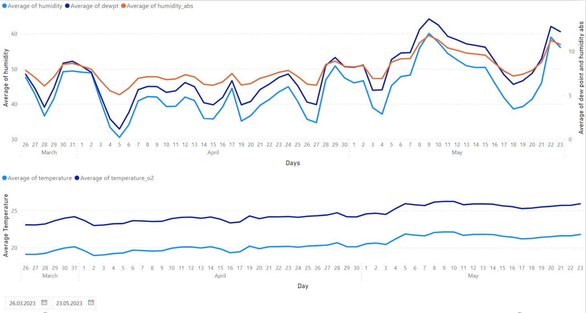
Korrelation zwischen Temperatur, Feuchtigkeit und Taupunkt
starke positive Korrelation zwischen den Messwerten für Temperatur, Feuchtigkeit und Taupunkt festgestellt.
Beziehungen ergeben sich aus der physikalischen Dynamik dieser Faktoren in der Atmosphäre.

Slide 17
Korrelation zwischen Temperatur, Feuchtigkeit und Taupunkt
Die Temperatur beeinflusst direkt die Menge an Wasser, die die Luft aufnehmen kann.
Wenn die Lufttemperatur steigt, erhöht sich auch ihre Fähigkeit zur Aufnahme von Feuchtigkeit, was zu einem Anstieg der absoluten Luftfeuchtigkeit führt.
Die relative Luftfeuchtigkeit, gemessen in Prozent, gibt an, wie viel Feuchtigkeit die Luft im Verhältnis zur maximal möglichen Menge bei der aktuellen Temperatur enthält.

Slide 18
Korrelation zwischen Temperatur, Feuchtigkeit und Taupunkt
Der Taupunkt ist die Temperatur, bei der die Luft gesättigt ist und Wasser zu kondensieren beginnt.
Daher ist der Taupunkt direkt mit der absoluten Feuchtigkeit in der Luft verbunden und steigt mit zunehmender Feuchtigkeit.
Diese Beziehung erklärt die starke positive Korrelation (0,993) zwischen der absoluten Feuchtigkeit und dem Taupunkt in unseren Daten.

Slide 19
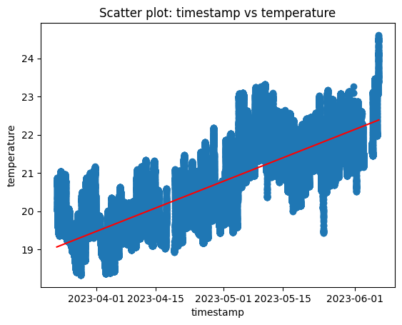
Korrelation mit der Zeit
Ergebnisse:
Temperaturmessungen zeigen eine positive Korrelation von etwa 0,793 (für temperature_o2) und 0,781 (für temperature) mit der Zeit.
Die positive Korrelation zwischen Temperatur und Zeit kann durch die jahreszeitlichen Veränderungen erklärt werden, bei denen die Temperaturen steigen.
Typischerweise sinken die Temperaturen in der Nacht und steigen tagsüber, was eine zyklische Abhängigkeit der Temperatur von der Tageszeit erzeugt.

Slide 20
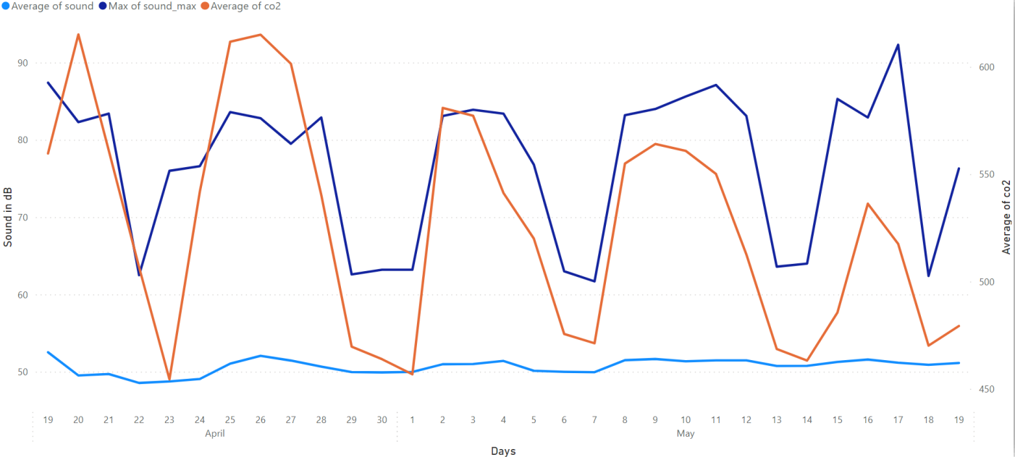
Nachverfolgung von Anwesenheit im Labor
Metriken fallen an Wochenenden ab

Slide 21
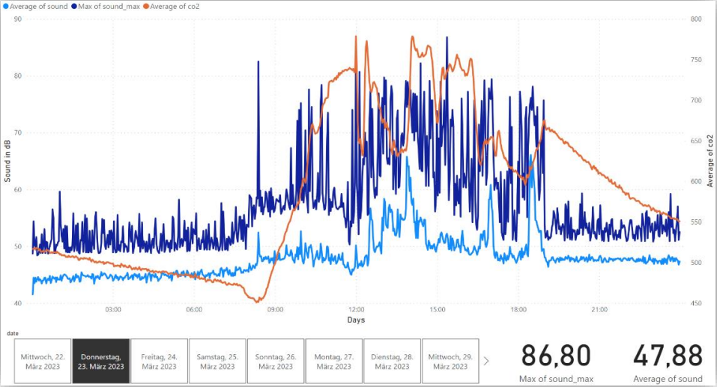
Nachverfolgung von Anwesenheit im Labor
feingranularer Betrachtung eines einzelnen Tages, relativ genau die Uhrzeiten feststellen, in denen das Labor genutzt wird.

Slide 22
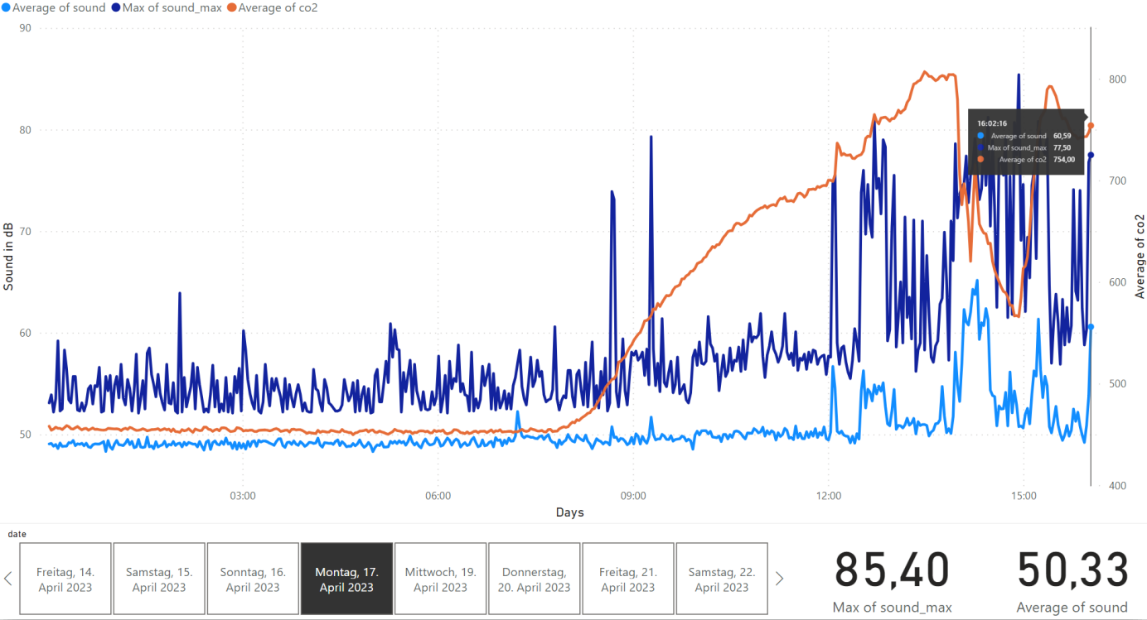
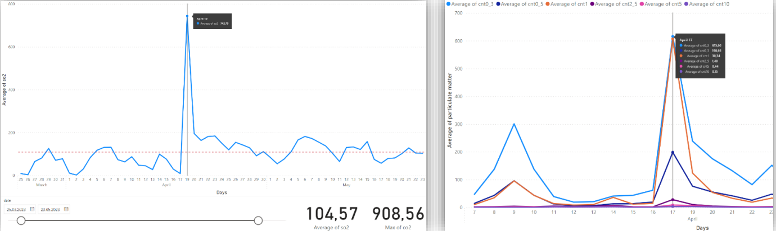
Stromausfall im labor
Es gab Personen im Labor während des Stromausfalls
Nach wieder Inbetriebnahme des Sensors, die höchste Konzentration von Schwefeldioxid in der Luft festzustellen

Slide 23
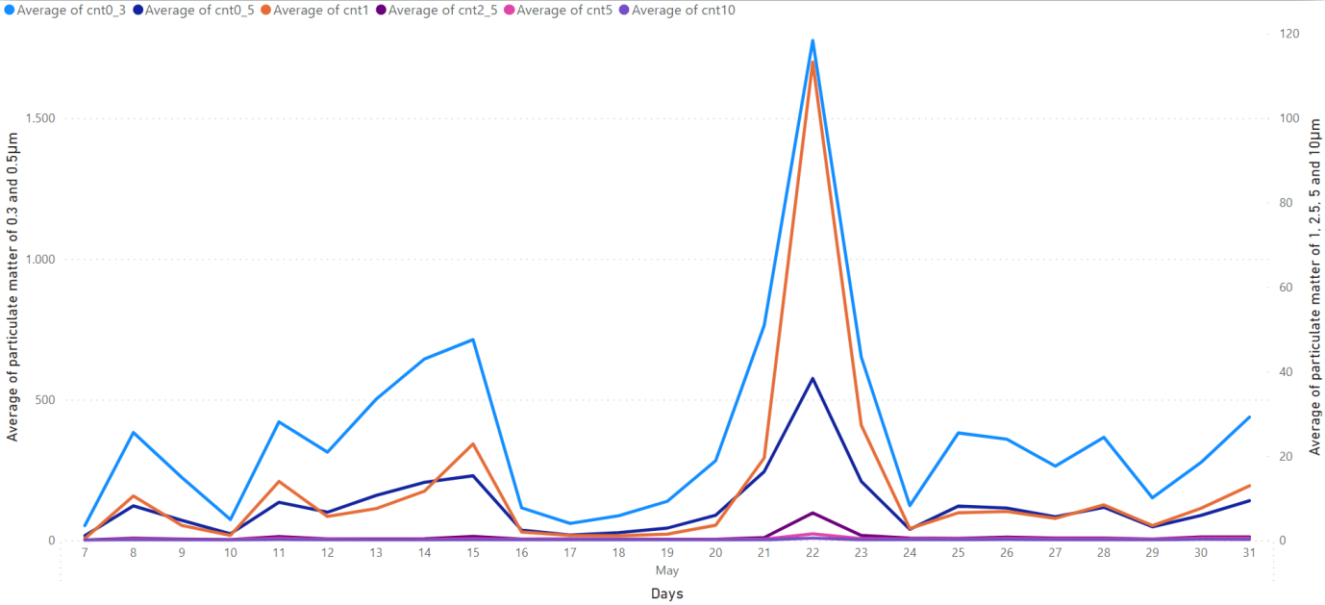
Großbrand in Herzogenrath
Trotz der Entfernung (ca. 9-10 Kilometer vom Feuer) sind die Auswirkungen des Feuers auf die Luftqualität in den Messergebnissen deutlich erkennbar.
Anstieg der Feinstaubwerte Während des Zeitraums des Feuers

Slide 24
Einpersonenhaushalt (Welf)

Slide 25
Andere Korrelationen von Feinstaubpartilen
einzigartige Feinstaubkorrelationen festzustellen sind, vielleicht wegen des Standorts der Wohnung oder das koche
die Daten in einer Dachgeschosswohnung im Sommer erhoben worden sind

Slide 26
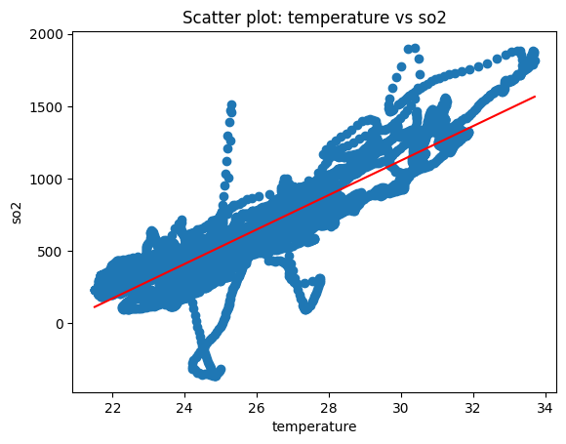
Korrelation zwischen Temperatur und Schwefeloxid
Es besteht eine hohe positive Korrelation (0.9) zwischen der Temperatur und dem Schwefeldioxid (SO2) in der Wohnung.
Externe Faktoren wie die Verbrennung fossiler Brennstoffe könnten zu einer erhöhten SO2-Konzentration führen, wenn die Temperatur steigt und mehr Schwefeldioxid aus externen Quellen eindringt.
Die Diffusion von Gasen nimmt mit steigender Temperatur zu, was zu einer verstärkten Verteilung von SO2 in der Umgebung führen kann.
Eine weitere mögliche Erklärung für die hohe Korrelation ist das Kochen von schwefelhaltigen Lebensmitteln, was zu einer erhöhten Freisetzung von SO2 führen kann, insbesondere bei hoher Temperatur.

Slide 27
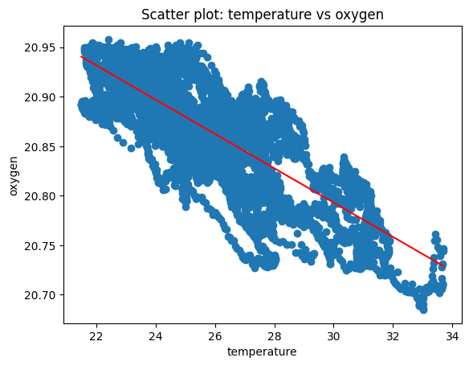
Korrelation zwischen Temperatur und sauerstoff
Die beobachtete negative Korrelation zwischen Temperatur und Sauerstoff (-0,774) kann durch physikalische Gesetze erklärt werden.
Gemäß der allgemeinen Gasgesetzgleichung dehnt sich das Volumen eines Gases bei konstantem Druck mit steigender Temperatur aus, was zu einer Abnahme der Dichte des Sauerstoffs führt.
Die Volumenexpansion führt dazu, dass die Sauerstoffkonzentration in der Luft abnimmt
Temperaturänderungen können auch biologische Prozesse beeinflussen, wodurch Organismen, einschließlich Menschen, bei wärmeren Temperaturen dazu tendieren, schneller und tiefer zu atmen, was den Sauerstoffgehalt in der Umgebungsluft reduzieren kann.

Slide 28
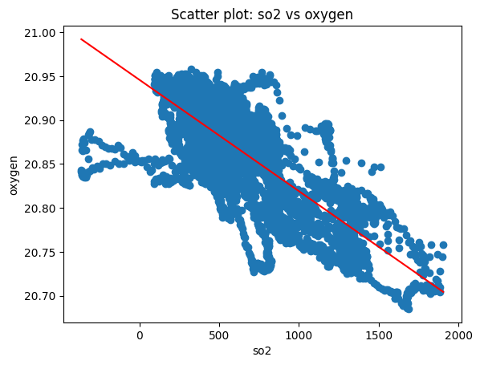
Korrelation zwischen Sauerstoff und Schwefeldioxid
Die Korrelation zwischen Sauerstoff und Schwefeldioxid beträgt -0,751.
Eine mögliche wissenschaftliche Erklärung ist die chemische Reaktion zwischen SO2 und O2 zu SO3 mit einem Katalysator.
In der häuslichen Umgebung könnten Kochprozesse mit schwefelhaltigen Lebensmitteln zur Freisetzung von SO2 führen und gleichzeitig Sauerstoff verbrauchen.
Diese Erklärung veranschaulicht die negative Korrelation zwischen Sauerstoff und Schwefeldioxid und zeigt, wie verschiedene Faktoren die Luftzusammensetzung beeinflussen können.

Slide 29
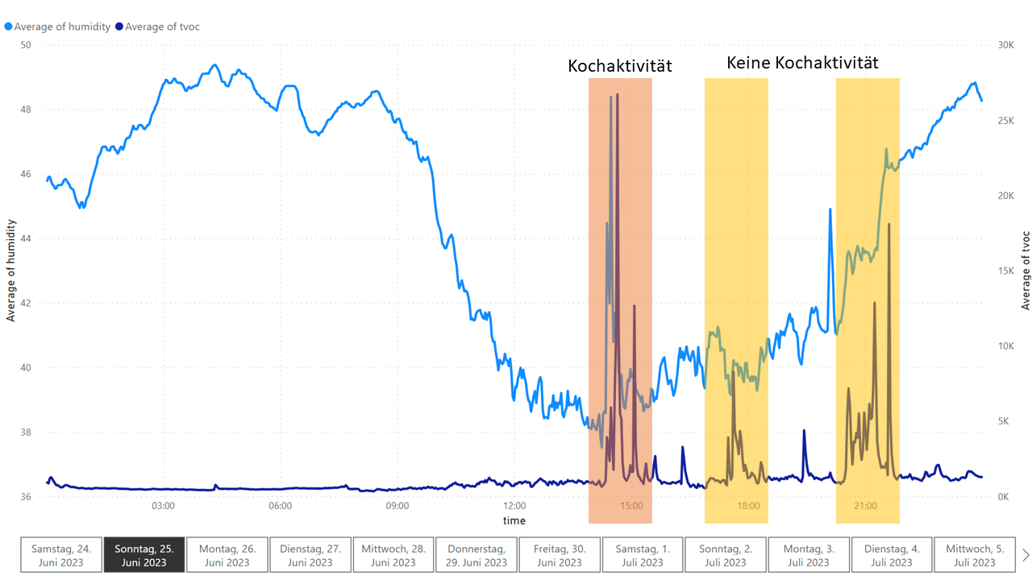
Kochaktivitäten in der Maschinellen Auswertung schwer abzugrenzen
Analyse zeigt eine hohe Volatilität in beiden Werten.
Schwierigkeiten bei der Identifizierung von Kochaktivitäten durch Luftfeuchtigkeit und VOC aufgrund hoher Volatilität und Sensibilität der Werte.
Dennoch zeigte sich ein typischer sprunghafter Anstieg von Luftfeuchtigkeit und VOC-Werten während eines Kochvorgangs.
Unter veränderten Bedingungen, wie geschlossenen Fenstern im Winter, könnten die Effekte des Kochens auf die Messwerte deutlicher hervortreten.

Slide 30
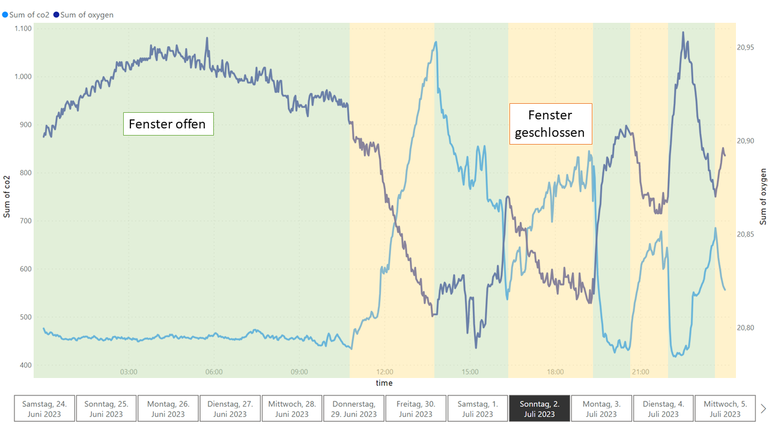
Lüftungsvorgänge klar in den Daten zu erkennen
Untersuchung des Zusammenhangs zwischen CO2-Gehalt und Sauerstoffgehalt während der Nacht in einer Wohnung mit schlafender Person.
Erwartetes Muster (CO2-Anstieg - Sauerstoffabnahme) nicht feststellbar aufgrund ständigen Lüftens mit offenem Fenster.
Messwerte zeigen hohe Sensitivität gegenüber dem Lüftungsverhalten, wodurch klare Erkennung von Lüftungsphasen und Fensterschließungen möglich ist.
Erkenntnisse sind nützlich für die Überwachung des Lüftungsverhaltens und für zukünftige Studien zum Einfluss des Lüftungsverhaltens auf andere Parameter.

Slide 31
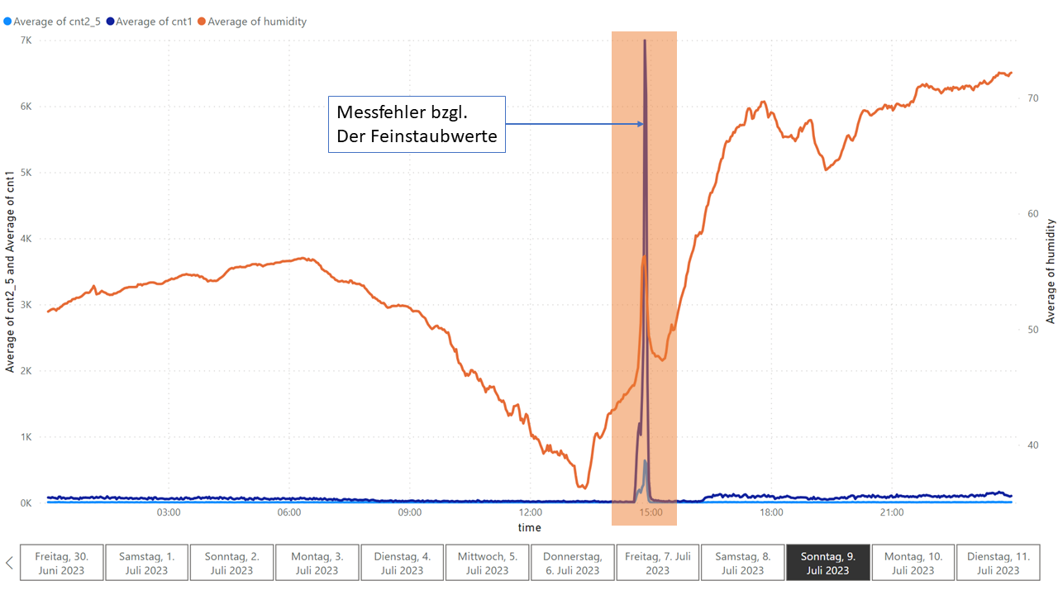
Messfehler ausgelöst durch Luftfeuchtigkeit
Am Sonntag, den 09.07.23 wurde ein Messfehler bei den Feinstaubwerten beobachtet, der mit ungewöhnlich heißem Wetter und plötzlichem Starkregen zusammenhing.
Ein plötzlicher Anstieg der Luftfeuchtigkeit nach dem Starkregen führte zu einem sprunghaften Anstieg der Feinstaubwerte.
Interessanterweise trat der Messfehler nur bei stark sprunghaften Anstiegen der Luftfeuchtigkeit auf, während ein kontinuierlicher Anstieg keine weiteren Fehler verursachte.
Ab einer Luftfeuchtigkeit von 60% stieg jedoch die Zählung der Partikel der Größe von einem Mikrometer erneut an.

Slide 32
Verschiedene Szenarien (Alex)

Slide 33



Gasherd und Cerankochfeld in den Daten nicht zu unterscheiden
Untersuchung der Luftwerte in Bezug auf Kochaktivitäten mit Cerankochfeld und Gasherd
Ursprünglich erwartete deutliche Unterscheidung, aber keine signifikante Verschlechterung der Luftqualität nachgewiesen
Analysierte Metriken: NO2, SO2, Feinstaubpartikel
Mögliche Einflussfaktoren: Verschiedene Dunstabzugshauben, geöffnete Fenster, Art des gekochten Gerichts
Zukünftige Messerhebungen sollten auf diese Bedingungen eingehen, um einen aussagekräftigen Vergleich zu ermöglichen.

Slide 34
Inhalt
Vorstellung des Programms
Vorstellung der Analyseergebnisse
Vorschläge für die Weiterführung des Projekt ​

Slide 35

Vorschläge für Weiterführung
Erweiterte Messungen
Automatisierte Datenanalyse und Erweiterung der Software-Funktionen
Implementierung eines Analyse-Dashboards
Anwendung von Machine Learning
Reengineering des airQ Sensors

